Slide 1
Μάθημα 5ο
Εισαγωγή εικόνων

Slide 2
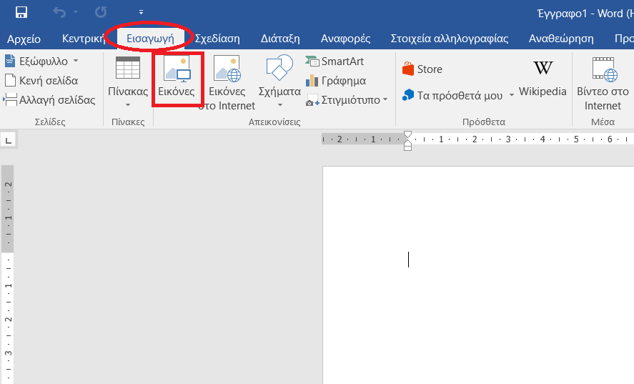
Εισαγωγή Εικόνας στο Κείμενο

Slide 3
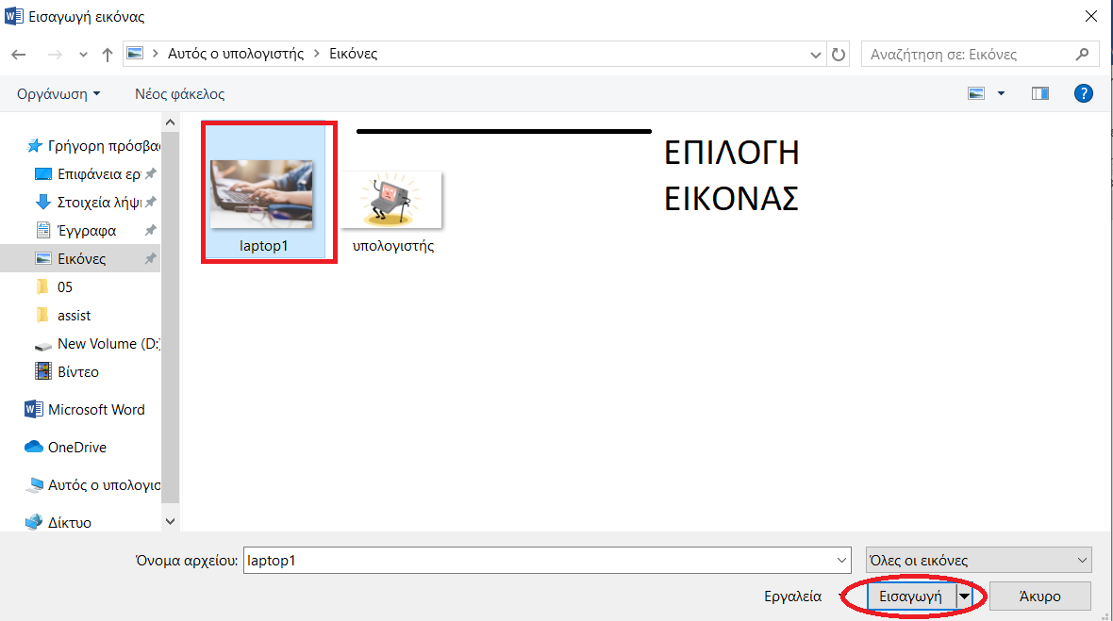
Εισαγωγή Εικόνας στο Κείμενο (2)

Slide 4
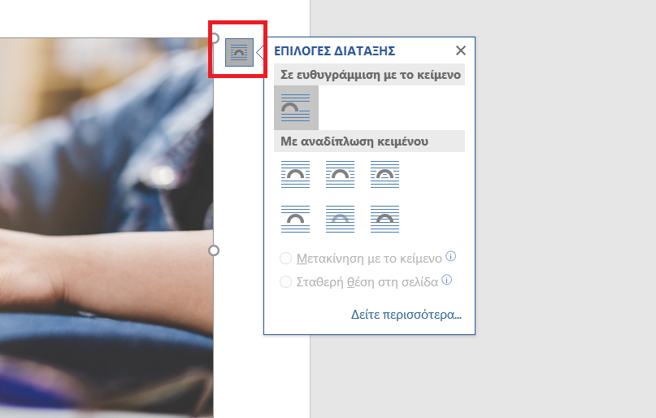
Επιλογές Διάταξης

Slide 5
Επιλογές Εμφάνισης Εικόνας
Αν κάνουμε δεξί κλικ πάνω σε μία εικόνα που έχουμε εισάγει στο MS Word, εμφανίζεται μία καρτέλα με διάφορες επιλογές, σχετικά με την εμφάνιση της εικόνας, όπως:
  Ορισμός μεγέθους και θέσης
  Εισαγωγή λεζάντας
  Αναδίπλωση κειμένου
  Μορφοποίηση εικόνας
  Ορισμός «Στυλ» εικόνας
  Περικοπή εικόνας

Slide 6
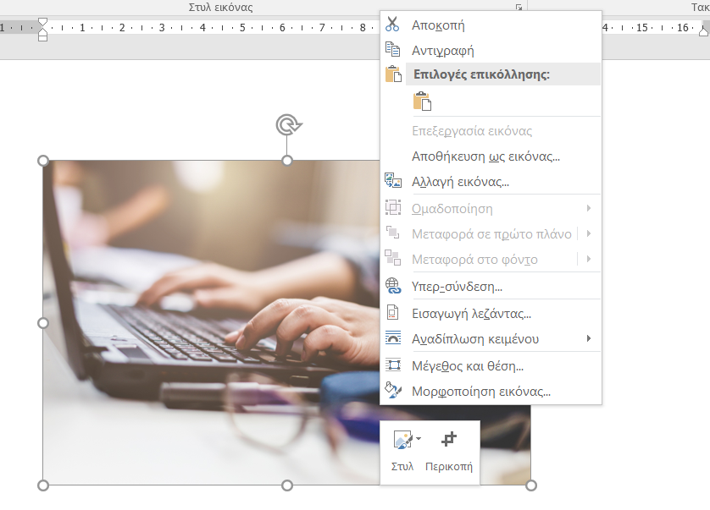
Επιλογές Εμφάνισης Εικόνας (2)

